Slide 1

Зарисовки по памяти предметов предыдущего задания

Slide 2
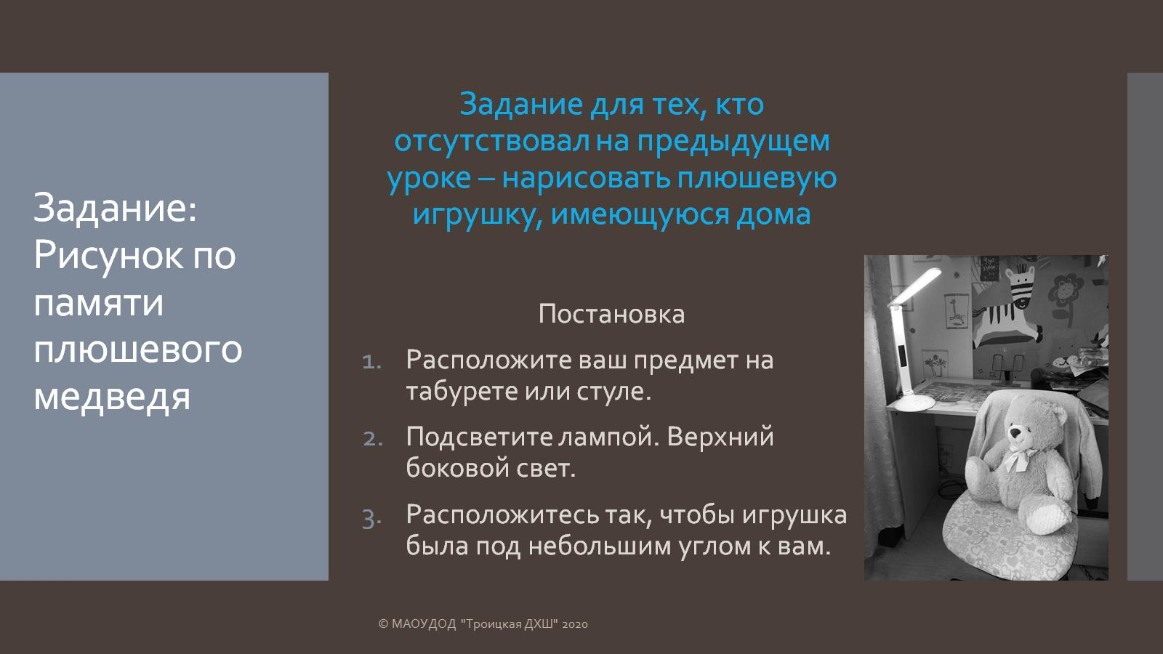
Задание: Рисунок по памяти плюшевого медведя

Slide 3
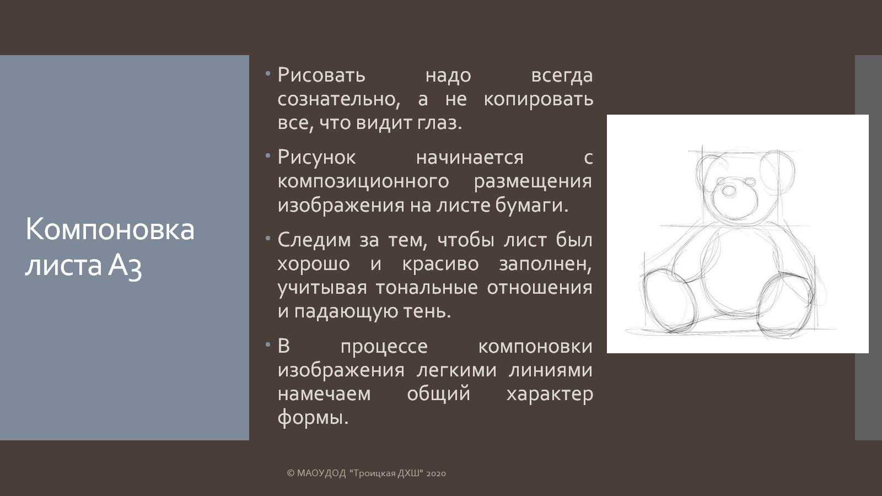
Компоновка листа А3

Slide 4
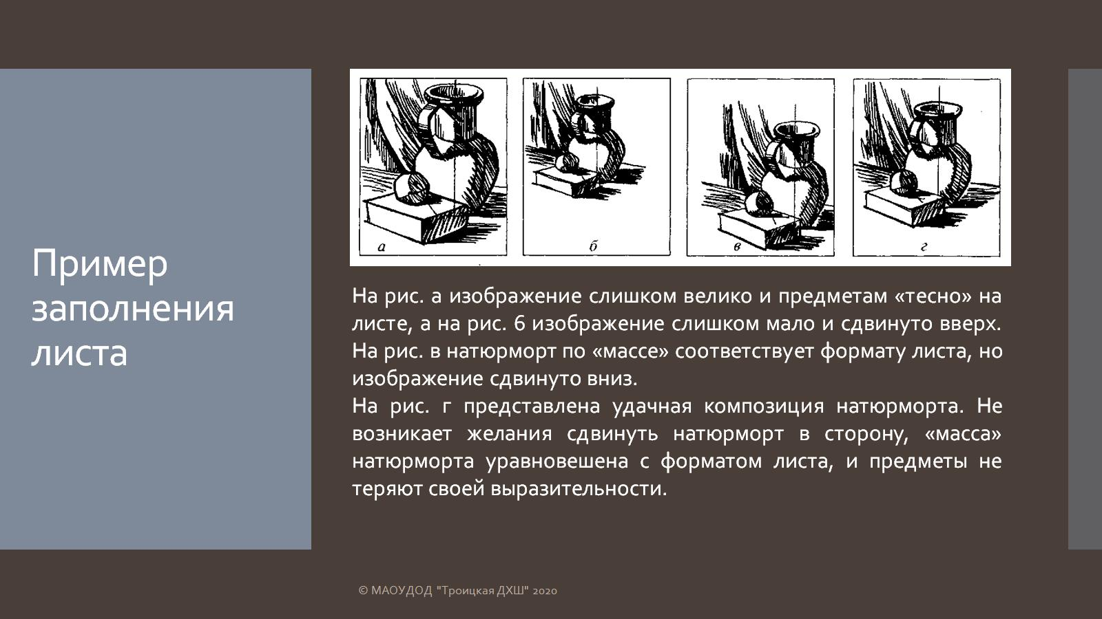
Пример заполнения листа

Slide 5
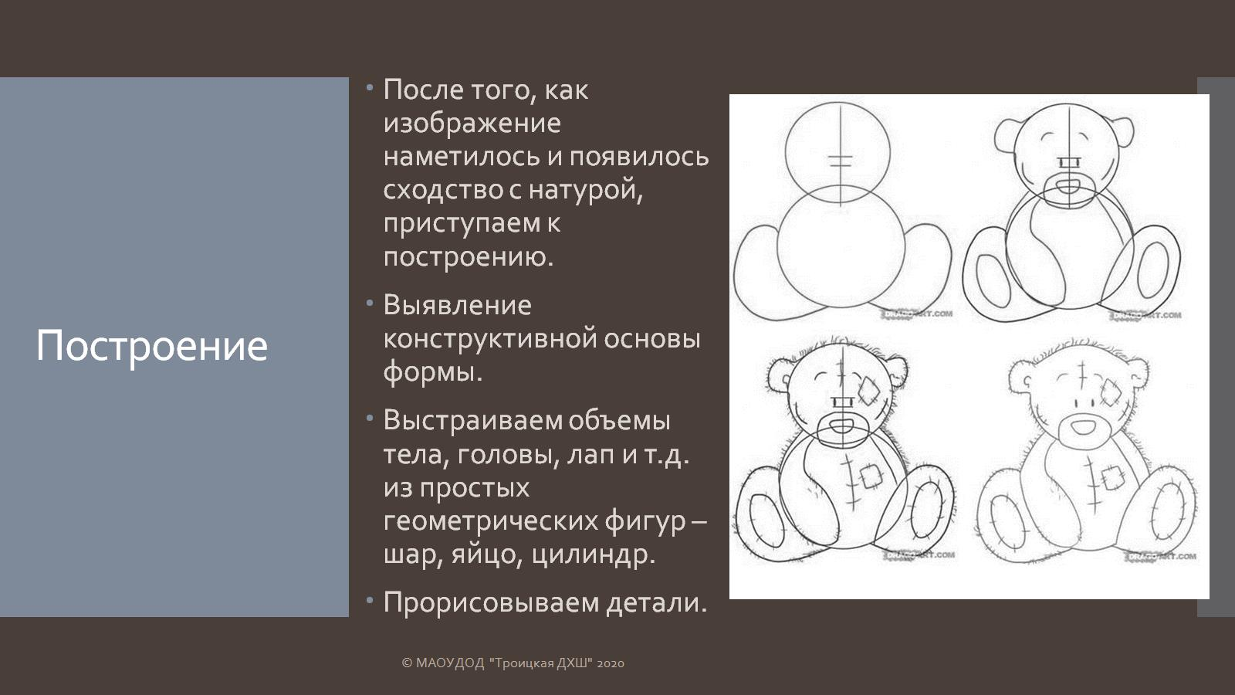
Построение

Slide 6
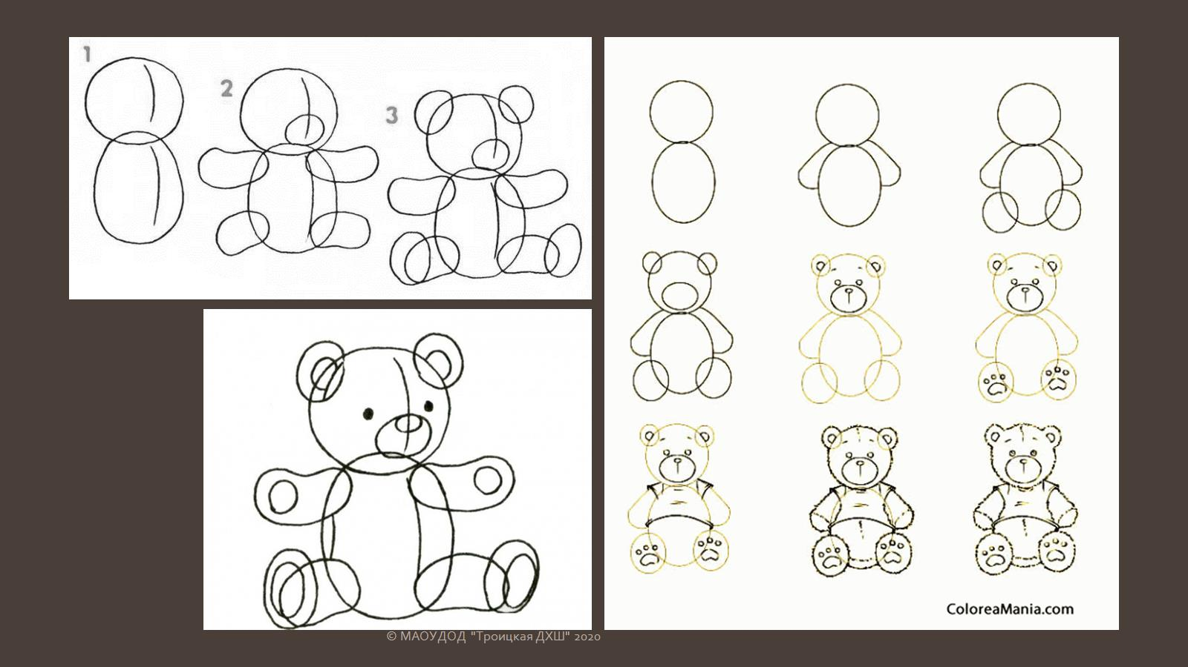

Slide 7
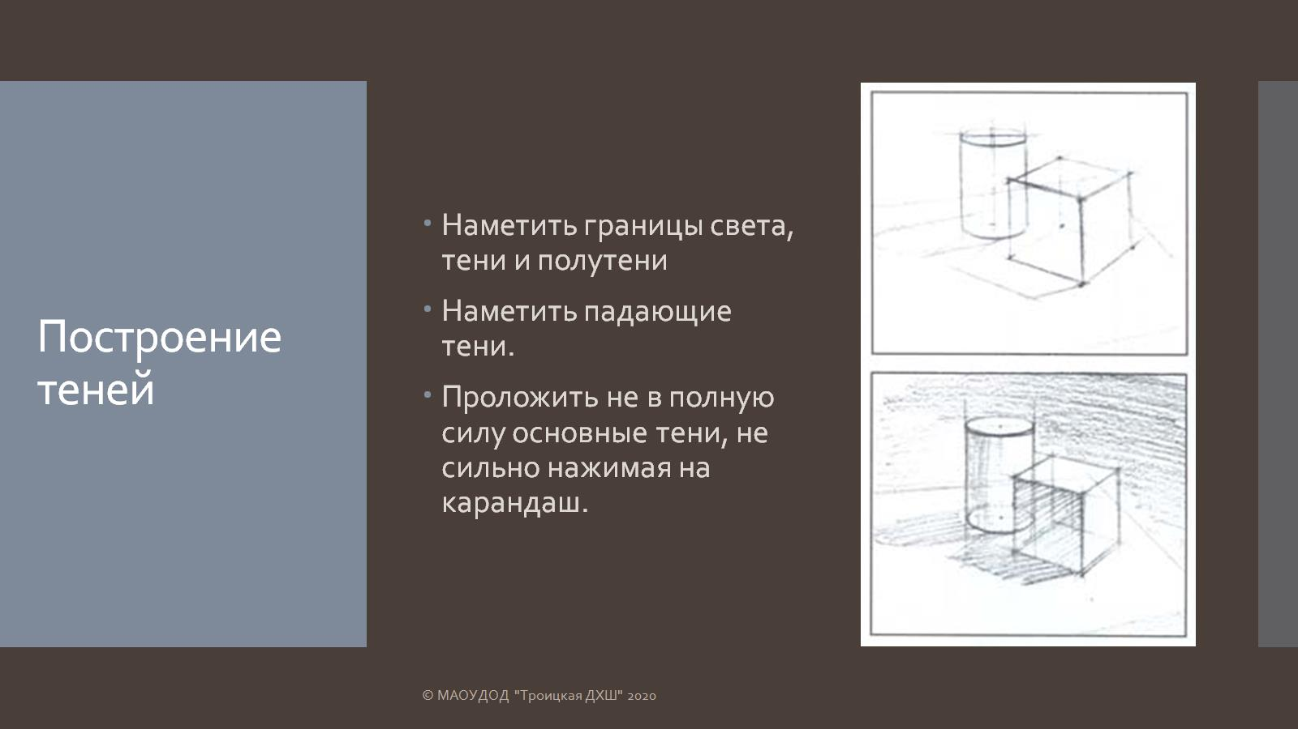
Построение теней

Slide 8
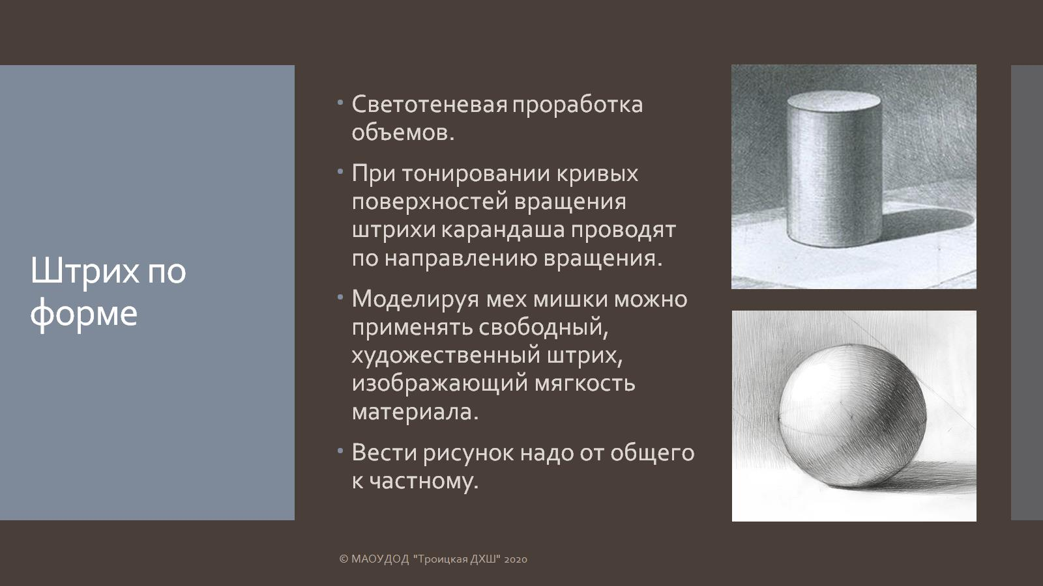
Штрих по форме

Slide 9
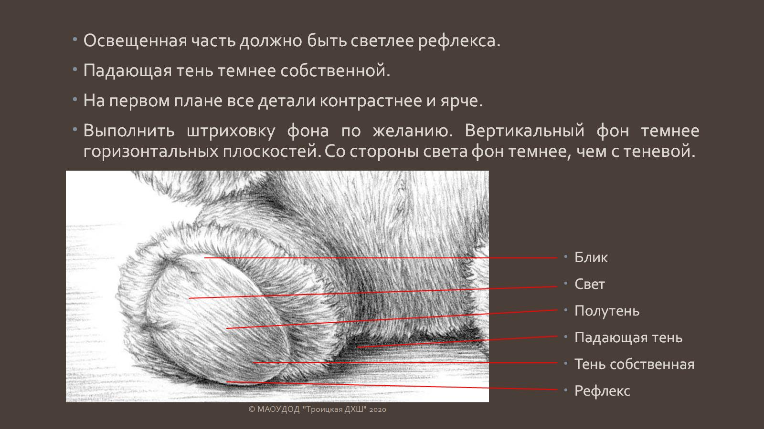

Slide 10
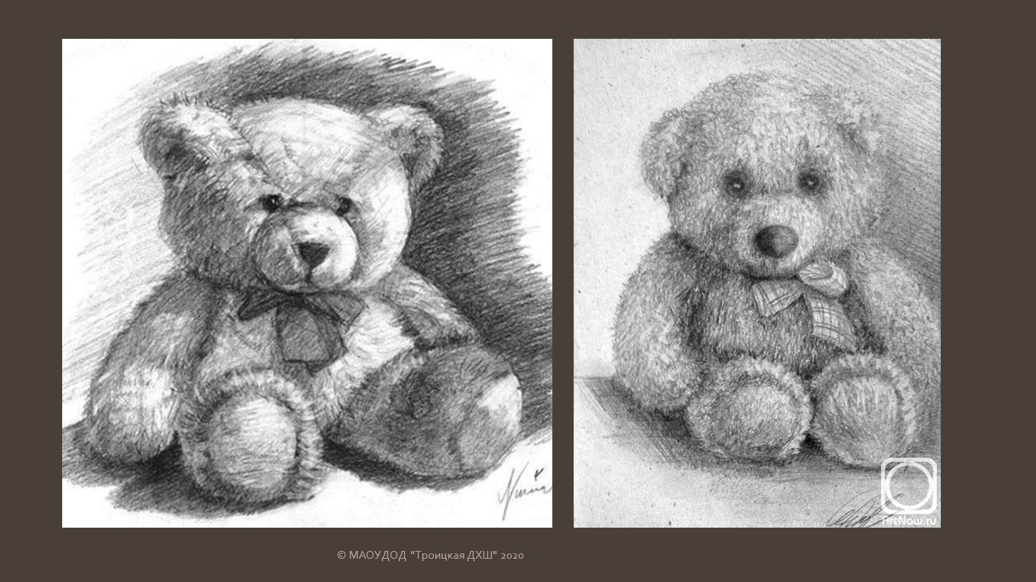

Slide 11
